Slide 1
第二、四、五次作业讲解
王元炜

Slide 2
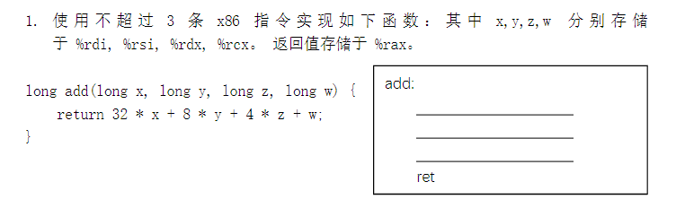
2.1
三条leaq指令。注意以下几点：
leaq指令常数只有1,2,4,8
不能使用callee_saved寄存器
leaq指令没有常数偏移量，也没有额外的寄存器偏移量。

Slide 3
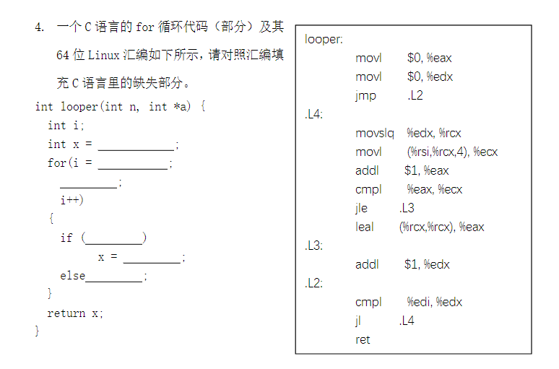
2.4
0
0
i < n
(x+1) > a[i]
a[i] * 2
x += 1
后三条语句有多种等价组合。任意一种皆可。

Slide 4
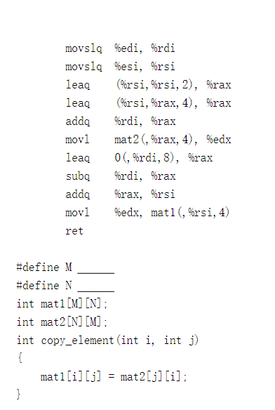
2.6
%edi = i
%esi = j
%rax = 3j
%rax = 13j
%rdi = i + 13j
%edx = mat2[i+13j] => M = 13;
%rax = 8i
%rax = 7i
%rsi = 7i + j
% mat1[7i+j]=edx(mat2[i+13j] => N=7
M = 13 N = 7

Slide 5
其他题目
2.2 jg 是有符号跳转，分情况说明有无溢出对应的判断条件即可。
2.3 注意汇编常数符号$和C的取址符号&
2.5 多种表达式，等价即可。

Slide 6
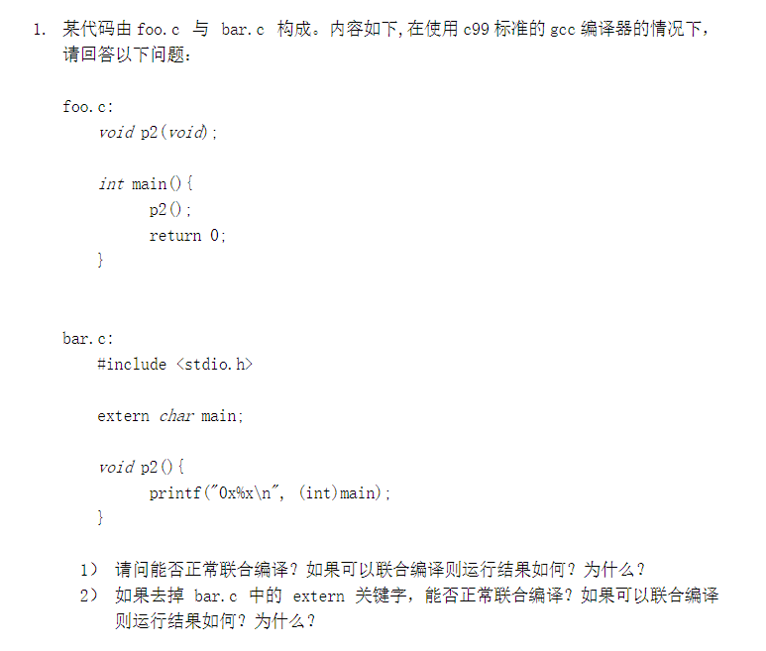
4.1
可以编译， 输出为 0x48(上古版本linux gcc) 0x55(windows操作系统) 0xfffffff3(Linux 操作系统)。
输出的是main函数第一条指令的第一个字节进行符号扩展之后的结果。
不是地址
第二个理论上是不可编译的（给定了c99标准的情况下，已经没有了弱符号的概念）但是写强弱符号以及可以编译的同学没有判错。

Slide 7
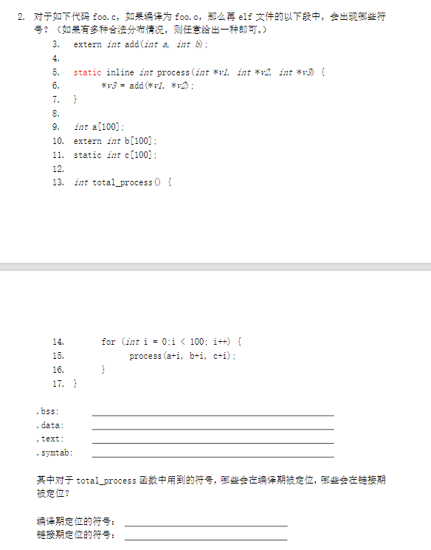
4.2
对于-O0 –Og -O2的编译选项可能有不同的结果。
使用以下readelf工具即可。
.bss: a,c (没有b)
.data: 无
.text: total_process, (process 可能有可能没有)
.symtab: a,b,c,add,process,total_process.
编译期定位：(i, process 可有可无)
链接期定位：a,b (add 可有可无, 如果无add上文需要有process)
此处题目表述不够清晰：c出现在任意一边都可以。如果改为不生成重定位符号的则对应编译期定位，内容过于编译器实现细节，考试中会避免。

Slide 8
4.3
静态链接和动态链接的性能优势
必答：静态链接更优秀，动态链接函数调用需要访问全局偏移表(GOT)。需要多一次访存操作和跳转操作。
可选：动态链接库节省内存。

Slide 9
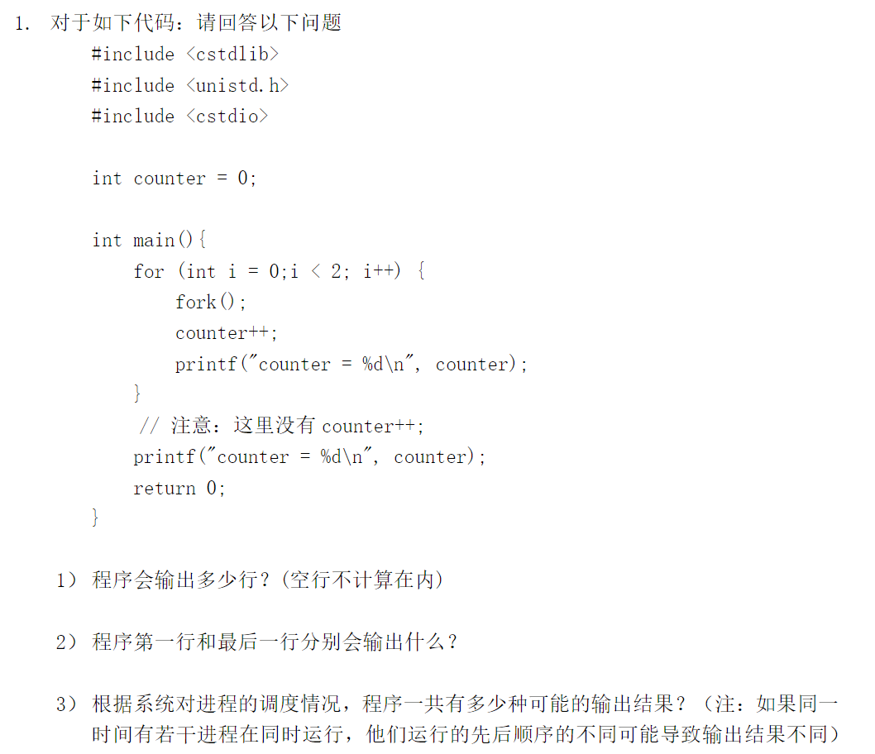
5.1
1. 10行
2. counter = 1; counter = 2
3. 第二个counter = 1; 可以在5个位置（01234 个 counter =2之后）。5种。

Slide 10
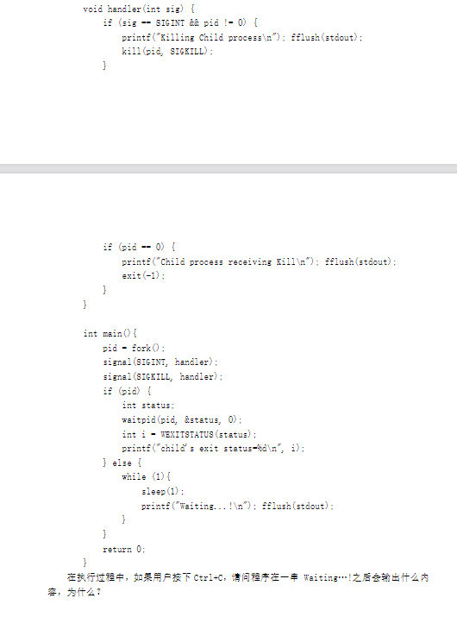
5.2
有多种可能，给出任何一种并给出解释即可。注意SIGKILL无法被handler捕获。

Slide 11
5.3 5.4
5.3 fd2=3
5.4 1)2)3) 标准IO
4) 系统IO
5) RIO

Slide 12
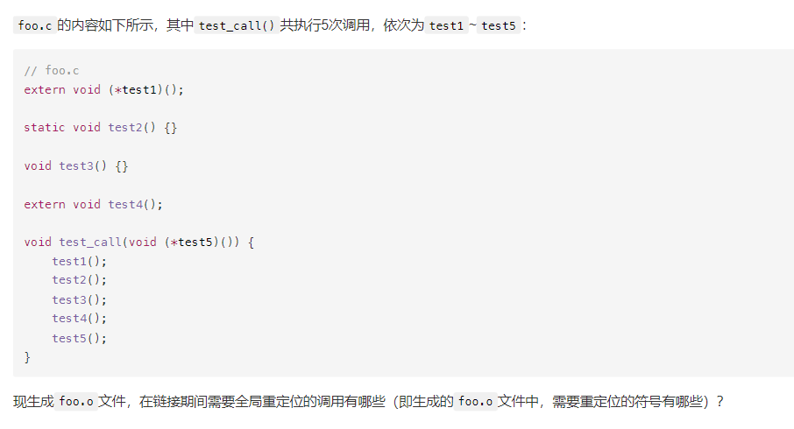
补充习题
答案： test1, test3, test4。
static 函数需要进行重定位。

Slide 13
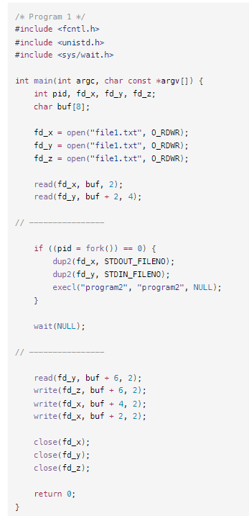
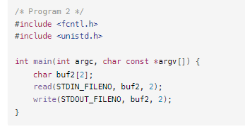
补充习题
假设文件 file1.txt 中有一个字符串 aabbccdd 。 下列C文件分别被编译成 ./program1 和 ./program2 ：
执行program1之后，文件中的文本是什么
答案 ： ddccbbaa

Slide 14
补充习题答案解析
注意1:execl会执行完成之后退出进程。
注意2: 父子进程fd_x, fd_y虽然是不同的量，但是他们对应的操作系统维护的文件表是同一个文件。故而子进程对于指针位置的修改影响父进程。
fork 之前父进程： (z)aa(x)bb(y)ccdd buf:aaaabb
fork 之中： 字符串被改写为 aaccccdd
fork 之后父进程： (z)aacc(x)cc(y)dd buf: aaaabb
然后依次执行后续指令。

Slide 15
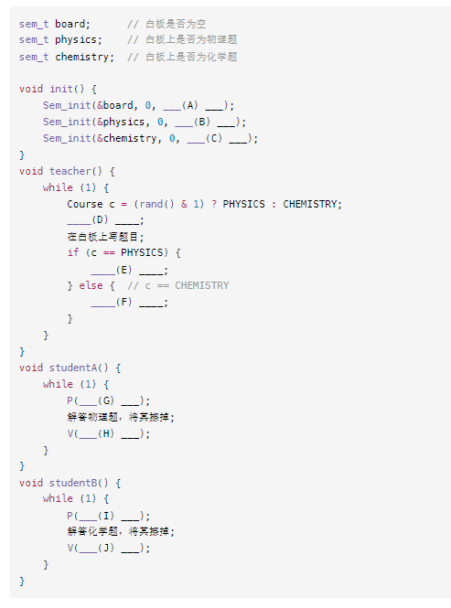
补充习题3
A: 1
B: 0
C: 0
D: P(&board)
E: V(&physics)
F: V(&chemistry)
G: &physics
H: &board
I: &chemistry
J: &board
老师的办公室有一个空白板。老师会在白板为空时往白板上写一道物理题或一道化学题。如果是一道物理题，喜爱 物理的小A会解答出这道题并把题目擦掉，如果是一道化学题，喜爱化学的小B会解答出这道题并把题目擦掉，请使 用信号量和 P 、 V 原语实现老师、小A、小B三者的同步。

